Slide 1
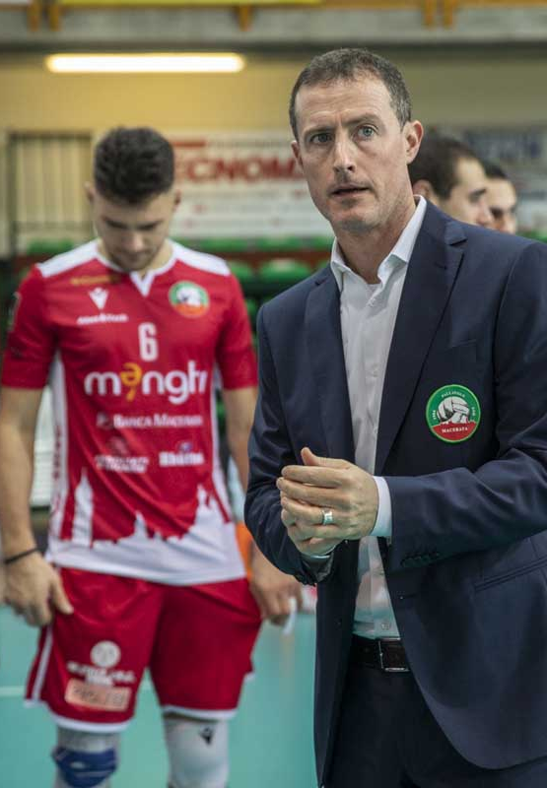

Aggiornamento
Allievi e Primi Gradi
Regione Emilia Romagna
Domenica 6 giugno 2021
dalle 9.00 alle 12.15
PIATTAFORMA ZOOM
Prof. Adriano Di Pinto
(Tecnico di 4°livello, Coordinatore Regionale Marche, allenatore di Serie A e Tecnico Federale)
Argomento della lezione:
STRUTTURARE L’ALLENAMENTO
COSTO DEL CORSO: un modulo 40€, due moduli 80€
Le iscrizioni verranno effettuate con le modalità indicate dai Comitati Territoriali d’appartenenza

